Slide 1

Муниципальное дошкольное образовательное автономное учреждение «Детский сад № 106 «Анютины глазки» комбинированного вида» г. Орска
СЦЕНАРИЙ
игрового занятия по ФЭМП
для детей подготовительного к школе возраста
«Солнышко спасаем – Весне помогаем»
Лагутина Светлана Равиковна,
учитель-дефектолог

Slide 2



Slide 3





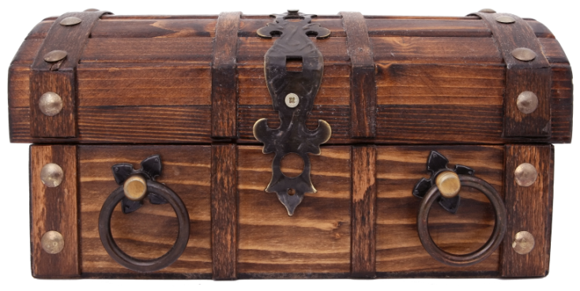

Slide 4




Игра «Угадай, какая птица?»

Slide 5

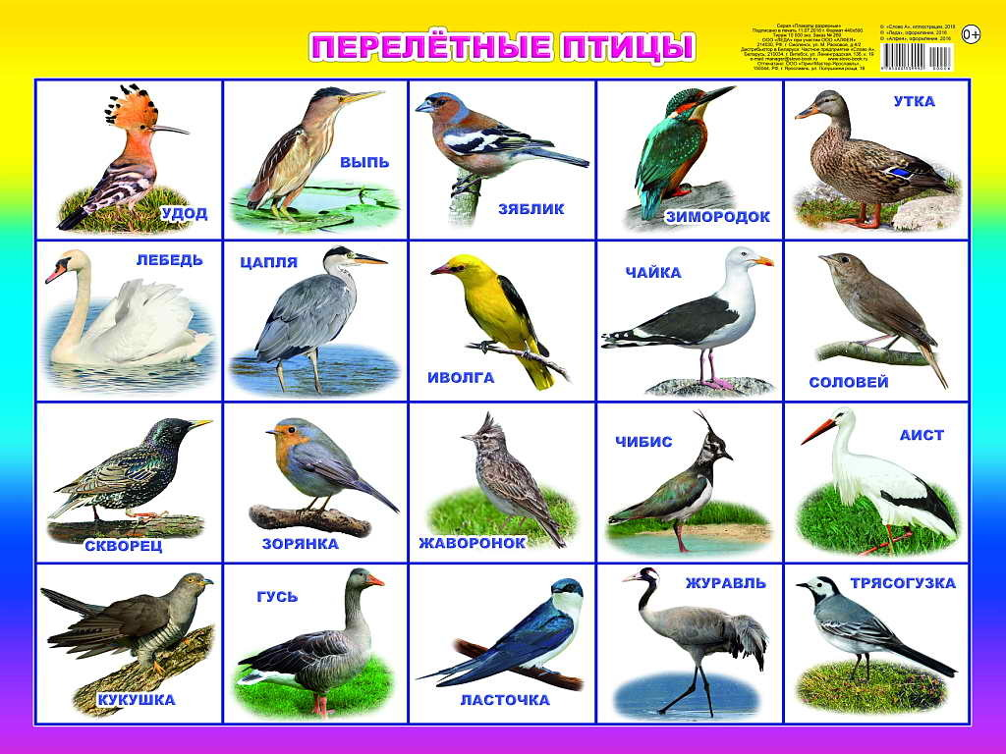
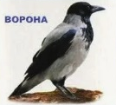
Игра на внимание «Кто лишний? Почему?»

Slide 6

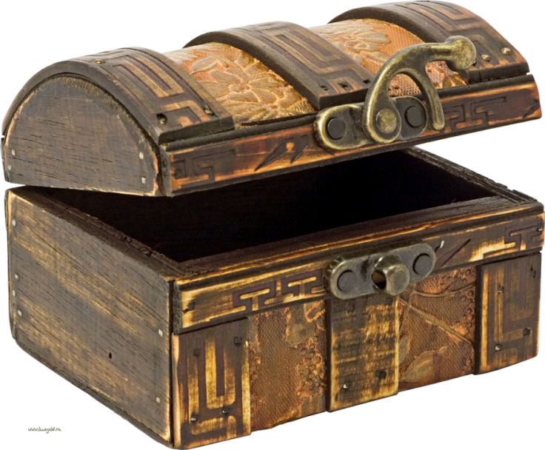
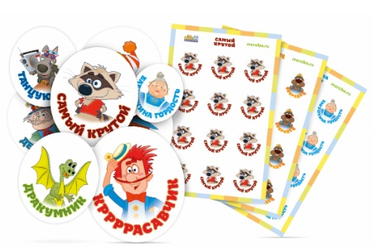
Молодцы!

